Slide 1
数据科学基础
(With Python)
文本挖掘

Slide 2
文本预处理
文本挖掘涉及NLP的一些基本技术
  分词
  删除停止词
  提取词干
Python工具:NLTK
Lu Chaojun, SJTU

Slide 3
分词
分词:将文本划分为单词.
  一般按空格分词
  但标点符号和缩写可能带来麻烦
例如
>>> text = "He's reading a book. The book is about the area of data science."
>>> tokens = text.split(' ')
>>> tokens
["He's", 'reading', 'a', 'book.', 'The', 'book', 'is', 'about', 'the', 'area', 'of', 'data', 'science.']
Lu Chaojun, SJTU

Slide 4
NLTK分词
nltk.word_tokenize()
  需要下载'punkt'
例
>>> tokens = nltk.word_tokenize(text)
>>> print tokens
['He', "'s", 'reading', 'a', 'book', '.', 'The', 'book', 'is', 'about', 'the', 'area', 'of', 'data', 'science', '.']
Lu Chaojun, SJTU

Slide 5
词干提取
从词的各种变形中提取其核心概念
  is, be, are, am
  go, goes, going
  table和tables
nltk.stem.LancasterStemmer
>>> from nltk.stem import *
>>> stemmer = LancasterStemmer()
>>> print [stemmer.stem(w) for w in tokens]
['he', "'s", 'read', 'a', 'book', '.', 'the', 'book', 'is', 'about', 'the', 'are', 'of', 'dat', u'sci', '.']
Lu Chaojun, SJTU

Slide 6
词性标注
nltk.pos_tag
  需要下载'averaged_perceptron_tagger'
>>> nltk.pos_tag(tokens)
[('He', 'PRP'), ("'s", 'VBZ'), ('reading', 'VBG'), ('a', 'DT'), ('book', 'NN'), ('.', '.'), ('The', 'DT'), ('book', 'NN'), ('is', 'VBZ'), ('about', 'IN'), ('the', 'DT'), ('area', 'NN'), ('of', 'IN'), ('data', 'NNS'), ('science', 'NN'), ('.', '.')]
  定冠词:DT
  名词:NN
  动词及变形:VB,VBD,VBG,VBN,VBP,VBZ
Lu Chaojun, SJTU

Slide 7
命名实体识别
NER:识别于人,组织,位置相关的词.
nltk.ne_chunk
  需要下载'maxent_ne_chunker','words'
>>> text = "Elvis Aaron Presley was an American singer"
>>> tk = nltk.word_tokenize(text)
>>> pos = nltk.pos_tag(tk)
>>> chunks = nltk.ne_chunk(pos)
>>> print chunks
  PERSON:人
  GPE:地理政治实体
(S
(PERSON Elvis/NNP)
(PERSON Aaron/NNP Presley/NNP)
was/VBD
an/DT
(GPE American/JJ)
singer/NN)
Lu Chaojun, SJTU

Slide 8
停止词
停止词是文本中包含信息很少,使用频率却很高的词.
  the, it, is, as, not, 等等
  去掉停止词是文本分析之前常做的,有助于改善分析质量
  nltk和sklearn都提供英语停止词表
>>> from sklearn.feature_extraction import text
>>> sw = text.ENGLISH_STOP_WORDS
>>> print sw
frozenset(['all', 'six', 'less', 'being', ... 'once'])
Lu Chaojun, SJTU

Slide 9
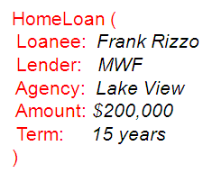
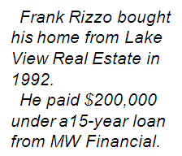
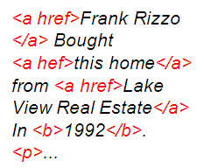
文本数据
结构化数据
  数据集中的实例具有相同结构:特征
  一般表示为行列构成的表
文本是非结构化或半结构
化的
  文档
  网页
  email
  新闻
Lu Chaojun, SJTU

Slide 10
文本挖掘
传统的信息检索(IR)技术不能应付当今的海量文本数据
  只有少数文本是特定用户想要的
  未知文本内容的情况下难以有效查询
  文档比较
  按重要性和相关性对文档排名
  在多个文档间寻求模式和趋势
所以,需要文本挖掘技术
Lu Chaojun, SJTU

Slide 11
IR
信息检索:海量文本文档的组织和检索技术.
  根据用户查询,搜索相关文档
    查询一般以关键词形式给出
    也可以给出样例文档
  pull与push
    信息过滤(过滤系统/推荐系统)
应用
  搜索引擎,在线文档管理
Lu Chaojun, SJTU

Slide 12
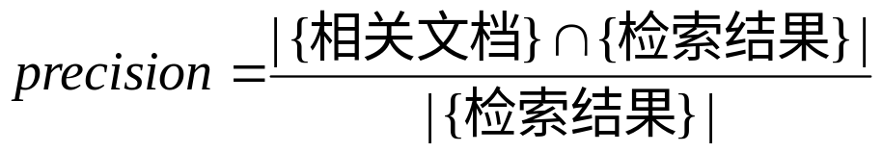
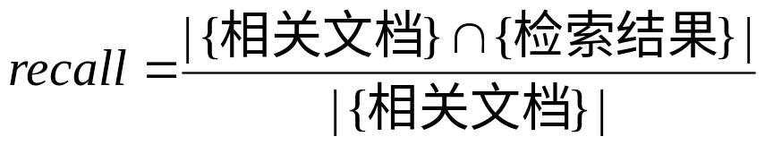
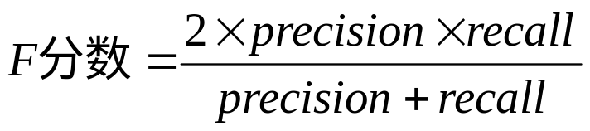
文本检索质量的度量
相关
检索到的相关文档
检索到
全体文档
对给定查询,IR系统返回一些文档.
  准确率:返回文档中确实与查询相关的文档所占比率
  召回率: 与查询相关的文档中实际被检索出来的比率
  F-分数:准确率和召回率的调和平均值
Lu Chaojun, SJTU

Slide 13
文档检索方法:布尔模型
文档:用关键词集合描述
用户查询:关键词的布尔表达式
  如:tea or coffee, coffee but not sugar
检索系统返回匹配条件的文档
难点
  同义词
    可能t没出现在文档中,但文档与t很相关
  多义词
Lu Chaojun, SJTU

Slide 14
文档排名
文档排名:对用户查询给出按相关度排名的文档
排名方法有很多,但主要思想是共同的:将查询中的关键词与文档中的关键词进行匹配,并根据匹配的好坏给文档打分,这个分数就是文档相关度的度量
关键词之间的相关度本质上很难量化,多依赖于经验的评估
  例如:data mining与data analysis的距离
Lu Chaojun, SJTU

Slide 15
向量空间模型
文档和查询都表示为高维空间的向量
  每个关键词都是一维
利用合适的相似度度量来计算查询向量与文档向量的相似度,再根据相似度排名
文档d关于查询q的相似性即表示d和q的向量之间的相关性
Lu Chaojun, SJTU

Slide 16
预处理
分词
删除停止词
  不同文档集合可关联不同的停止词集合
    例如数据科学在报纸上可能是关键词,但在数据科学文档集合中可能是停止词
提取词干
Lu Chaojun, SJTU

Slide 17
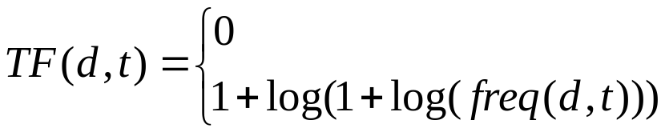
词频
词频TF:词项t在文档d中的出现次数freq(d,t).文档内出现越频繁就越相关.
(带权)TF(d,t)矩阵:度量t与d的相关性
  t不在d中,则对应矩阵元素为0
  否则为非0值.加权方式:
    仅用1表示t在d中出现
    t在d中出现的频数freq(d,t)
    t在d中的频率:freq(d,t)/d中所有词的出现总数
    Cornell SMART:
Lu Chaojun, SJTU

Slide 18
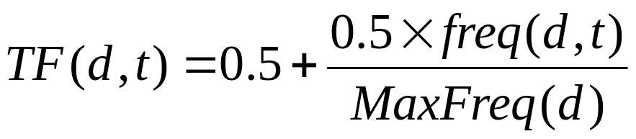
TF的标准化
TF标准化
  考虑文档长度因素:freq(d,t)高也许只是因为文档长.t在d₁中出现100次未必就比t在d₂中出现10次更能说明相关性
  相对频率更好
  例如:最大频率标准化
Lu Chaojun, SJTU

Slide 19
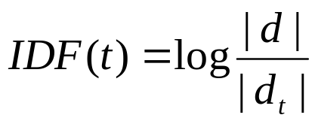
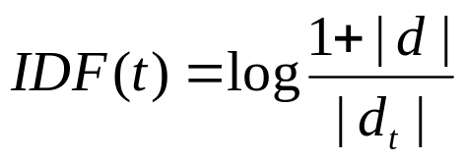
逆文档频率
思想:如果t在许多文档中出现,它的重要性就会下降;在文档之间越不频繁,就越具有区分能力
逆文档频率IDF(t):表示词项t的重要性
  可简单定义为包含t的文档数的倒数
  但更好的是
    包含t的文档数相对于文档总数越小,则IDF(t)越大可作为TF(d,t)的比例因子
Lu Chaojun, SJTU

Slide 20
TF-IDF
在向量空间模型中,TF和IDF相结合,形成TF-IDF度量
  TF-IDF(d,t) = TF(d,t) × IDF(t)
例:设有5个文档,其中3个文档包含词项t,且t在文档d中出现15次,则
  TF(d,t) = 1+log(1+log(15)) = 1.3377
  IDF(d) = log((1+5)/3) = 0.301
  于是TF-IDF(d,t) = 1.3377 * 0.301 = 0.403
Lu Chaojun, SJTU

Slide 21

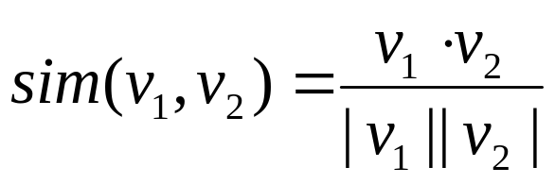
文档相似度
相似文档应当具有相似的词项频率,所以可利用词项频率来度量文档之间或文档与查询之间的相似度.
点积
cosine相似度
Lu Chaojun, SJTU

Slide 22
例:文档相似度
text
mining
search
engine
text
Sim(newdoc,doc1) = 4.8*2.4+4.5*4.5 = 31.77
Sim(newdoc,doc2) = 2.4*2.4 = 5.76
Sim(newdoc,doc3) = 0
doc1
text mining travel map search engine govern president congress
IDF 2.4 4.5 2.8 3.3 2.1 5.4 2.2 3.2 4.3
doc1 2(4.8) 1(4.5) 1(2.1) 1(5.4)
doc2 1(2.4 ) 2 (5.6) 1(3.3)
doc3 1 (2.2) 1(3.2) 1(4.3)
newdoc 1(2.4) 1(4.5)
travel
text
map
travel
doc2
government
president
congress
doc3
……
Lu Chaojun, SJTU

Slide 23
文本索引技术
倒排索引
  利用两个hash或B+树索引的表:
    文档表:记录<doc_id, 文档中词项(指针)列表>
    词项表: 记录<term, 词项所在文档列表>
  查询:与给定词项集合相关的所有文档, 或与给定文档相关的所有词项
优点:易于实现
缺点:同义词多义词难处理
Lu Chaojun, SJTU

Slide 24
查询处理技术
关键词查询
  对每个关键词,找出所有匹配文档,给文档加分(累积)
如果有相关文档的例子,可以从中学习,改善检索性能
如果没有样例文档,可以假设某种初始检索结果的前几个文档是相关的,再从中提取更相关的关键词,扩展查询
Lu Chaojun, SJTU

Slide 25
文本的维度约减
困难
  词项多,文档多导致词频矩阵庞大(高维度)
  高维度又导致稀疏向量
维度约简
  潜在语义索引(LSI)
Lu Chaojun, SJTU

Slide 26
文本挖掘类型
基于关键词的关联分析
文档分类
文档聚类
...
Lu Chaojun, SJTU

Slide 27
基于关键词的关联分析
动机:频繁共同出现的关键词之间的关联
关联分析过程
  预处理 (分词/词干/停止词等)
  实施关联挖掘算法
    文档视为交易
    文档中关键词集合视为项集
词语级关联挖掘:频繁出现的连续或邻近关键词.
  词语自动标注,无需人工标注
  无意义结果和执行时间都大幅减少
Lu Chaojun, SJTU

Slide 28
文档分类
动机:大量在线文本文档的自动分类
  网页,e-mails,公司内网文档等等
分类过程
  预处理
  定义训练集和测试集
  建立分类模型
  分类模型验证
  对新文本进行分类
Lu Chaojun, SJTU

Slide 29
文档分类算法
SVM
kNN
朴素贝叶斯
神经元网络
决策树
集成
Lu Chaojun, SJTU

Slide 30
文档聚类
动机
  基于文档内容自动分组
  没有预定义的训练集或分类体系
  运行时生成分类体系
聚类过程
  预处理
  计算相似度,实施聚类算法
Lu Chaojun, SJTU

Slide 31
案例:文档分类
附文档
Lu Chaojun, SJTU

Slide 32
Web挖掘内容与难点
可供分析的Web材料:
  网页内容
  网页中超链接信息
  网页访问信息
难点
  太庞大
  太复杂:无结构,无索引
  动态:不断增长,更新
  仅少量信息是真正相关的
Lu Chaojun, SJTU

Slide 33
解决方法
基于关键词索引的Web搜索引擎
  关键词索引的不足
    返回网页太多,很多都是略有相关,且质量不高
    很多高度相关的文档不含查询关键词
Web挖掘
  对网页排名
  发现Web访问模式
  对网页分类
  ...
Lu Chaojun, SJTU

Slide 34
Web挖掘的类型
Web挖掘任务可分为三种类型
  Web内容挖掘
  Web结构挖掘
    也可视为内容
  Web使用挖掘
Lu Chaojun, SJTU

Slide 35
网页布局结构
网页不是原子单元
  除了主要内容,还有导航,装饰,交互等噪声
  内容也可能涉及多个主题
  网页的不同部分具有不同重要性
相比传统文本,网页有内部结构
  半结构化数据
Lu Chaojun, SJTU

Slide 36
DOM结构
网页基本结构:DOM树结构
  可根据结构性标签进行划分
    例如:<P>,<TABLE>,...
  DOM可用来进行信息提取
  但DOM不是为了描述语义结构
    同一结点的子结点之间未必比不同结点的子结点之间更相关
Lu Chaojun, SJTU

Slide 37
基于视觉的网页分块
用户看到网页时,视觉线索会帮助用户很自然地将网页分割为几个语义块
  如位置,间距,字体,颜色等
VIPS算法:根据网页视觉呈现来抽取网页的语义结构
  语义结构是树结构,结点是语义块
  为各结点赋予凝聚度,表示块内容的一致程度
Lu Chaojun, SJTU

Slide 38
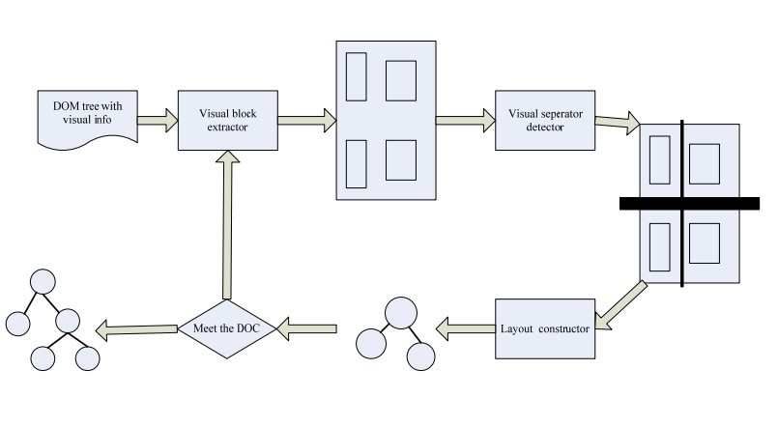
VIPS算法
首先从DOM树中提取出所有的合适的块
然后找出块间分隔线(水平和垂直方向)
基于分隔线构造网页的语义树
  每一个语义块还可继续分割为更小的语义块
Lu Chaojun, SJTU

Slide 39
网页链接结构与权威网页
给定主题,权威网页是指与主题相关的高质量网页
如何找到权威网页?
  利用网页的链接信息
  网页作者用链接表达了对另一个网页的认可
  某网页被不同作者的总认可程度表达了该网页的重要性
Lu Chaojun, SJTU

Slide 40
链接结构的问题
链接并非都代表认可
  导航,广告,...
由于商业或竞争原因,一个权威网页很少指向同一领域的另一个网页
  可口可乐的网页不会推荐百事可乐
Lu Chaojun, SJTU

Slide 41
链接与中枢网页
中枢(hub)网页:提供指向权威网页的链接
中枢网页可能并不出众,指向它们的链接很少,但它们提供链接指向特定主题的高质量网页,因此隐含地认可了那些网页的权威程度
好的中枢网页指向很多好的权威网页,而好的权威网页是被很多好的中枢网页所指向的
  据此可自动发现相关主题的权威网页
Lu Chaojun, SJTU

Slide 42
HITS算法(1)
首先,利用查询关键词从搜索引擎获得一些网页,构成根集合
  其中的网页可假定是与搜索主题相关的,故应该包含指向大多数权威网页的链接
  将根集合扩展为基础集合:
    添加根集合链接指向的网页
    添加有链接指向根集合中网页的网页
Lu Chaojun, SJTU

Slide 43
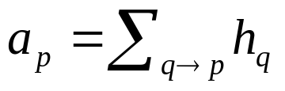
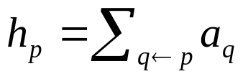
HITS算法(2)
其次,开始权重传播阶段:确定网页的中枢权重和权威权重
  为基础集合中的每个网页p赋予非负权威权重a_{p}和中枢权重h_{p}
    初始化为相同常数
  更新权重
    矩阵形式:设A_{n×n}是n个网页的邻接矩阵,权威权重向量a,中枢权重向量h,则
    h = A⋅a a = A^{T}⋅h
Lu Chaojun, SJTU

Slide 44
HITS算法(3)
最后,HITS输出一些具有高权重的网页,作为给定查询的结果.
  实验表明HITS对很多查询都给出非常好的搜索结果
  Google的PageRank算法基于相似的原理
Lu Chaojun, SJTU

Slide 45
改进
一个网页上有多个语义块,不同部分具有不同的重要性
  前述链接分析以网页为最小单位,忽略了内部结构
以语义块为最小信息单位来进行链接分析
  利用VIPS可以提取页到块和块到页链接
  链接分析能够发现内在语义结构
Lu Chaojun, SJTU

Slide 46
Web使用挖掘
Web服务器为每次网页访问进行登记
从网络日志中可发现用户访问模式
用途
  识别电子商务的潜在顾客
  强化针对用户的信息服务的质量
  改善Web服务器系统的性能
Lu Chaojun, SJTU

Slide 47
End

